Slide 1
Docker入门和压缩镜像
姓名:刘兵兵
Q Q:75397273
博 客：https://www.lbbniu.com

Slide 2
步骤
1
2
构建未压缩镜像
3
提取构建压缩镜像
安装docker
4
测试压缩镜像
Notes:
这是概述幻灯片的另一个选项。

Slide 3
镜像压缩后的效果图
Notes:
这是使用切换的概述幻灯片的另一个选项。

Slide 4
Docker简介
Docker基于容器技术的轻量级虚拟化解决方案
Docker是容器引擎，把Linux的cgroup、namespace等容器底层技术进行封装抽象（后面会介绍此两种技术），为用户提供了创建和管理容器的便捷界面（包括命令行和API）
Docker 是一个开源项目，诞生于 2013 年初，基于 Google 公司推出的 Go 语言实现
微软，红帽Linux，IBM，Oracle等主流IT厂商已经在自己的产品里增加对Docker的支持。
Google 每周启动超过20亿个容器进行业务服务，于上个世纪90年代已经开始大规模使用容器技术

Slide 5
对比虚拟机
特性 | 虚拟机 | 容器
启动 | 分钟级 | 秒级
资源消耗 | 很大，单机一般几十个VM，硬盘使用一般为GB | 很小，单机支持上千个容器，硬盘使用一般为MB
性能 | 通过对硬件层的模拟，增加了系统调用链路的环节，有性能损耗 | 共享Kernel，接近原生，几乎没有性能损耗
操作系统覆盖 | 支持Linux、Windows、Mac等 | 仅仅Kernel所支持的OS

Slide 6
Docker三大核心
容器
Container
镜像
images
仓库
Repositories
docker Hub
(public registry)
Docker-registry
(private registry)

Slide 7
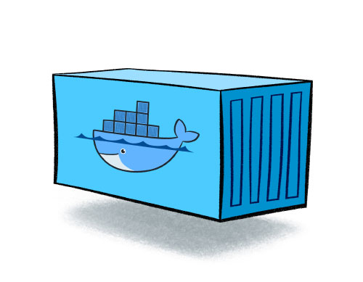
Docker镜像
类似虚拟机的镜像，用来创建Docker的
容器，镜像是一个只读模板。
一个镜像可以包含一个完整的
(ubuntu) 操作系统环境
里面仅安装了 Apache/Mysql
或用户需要的其它应用程序。

Slide 8
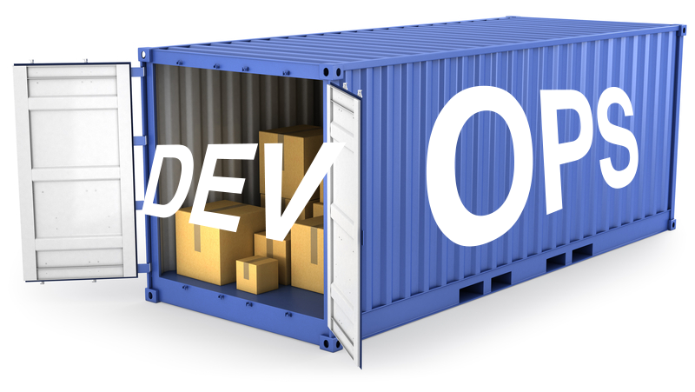
Docker容器
类似轻量级的沙箱，容器是
从镜像创建的应用实例，
每个容器都是相互隔离的、
保证安全的平台。
Docker 利用容器（Container）来运行应用。

Slide 9
Docker仓库
仓库（Repository）是集中存放镜像文件的场所。类似代码仓库。
仓库分为公开仓库（Public）和
私有仓库（Private）两种形式。
最大的公开仓库是 Docker Hub，
存放了数量庞大的镜像供用户下载。
国内的公开仓库包括 时速云 、网易云 等，
可以提供大陆用户更稳定快速的访问。

Slide 10
Docker使用场景
web应用的自动化打包和发布；
加速本地开发。通过Docker能够快速搭建好开发 和运行环境，并且该环境可以直接传递给测试和产品部署。
在服务型环境中部署并扩展Web应用、数据库和后端服务器。
创建安全沙盒。
轻量级的桌面虚拟化。

Slide 11
安装docker
1.检测Linux内核版本是否大于3.10
2.开始安装
#脚本安装
curl -fsSL https://get.docker.com -o get-docker.sh
sudo sh get-docker.sh
3.测试是否安装成功
Notes:
#安装
curl -fsSL https://get.docker.com -o get-docker.sh
sudo sh get-docker.sh
sudo usermod -aG docker your-user
删除
sudo apt-get purge docker-ce
sudo rm -rf /var/lib/docker

Slide 12
4.docker可选配置
1).让其他用户也可以运用docker
sudo groupadd docker
sudo usermod -aG docker ubuntu
2).安装docker-compose
sudo curl -L "https://github.com/docker/compose/releases/download/1.23.1/docker-compose-$(uname -s)-$(uname -m)" -o /usr/local/bin/docker-compose
3).测试安装结果
docker-compose --version

Slide 13
构建未压缩镜像
1.编写Dockerfile
FROM
功能为指定基础镜像，并且必须是第一条指令。
如果不以任何镜像为基础，那么写法为：FROM scratch。
同时意味着接下来所写的指令将作为镜像的第一层开始
语法：
FROM <image> FROM <image>:<tag> FROM <image>:<digest>
三种写法，其中<tag>和<digest> 是可选项，如果没有选择，那么默认值为latest
Notes:
构建命令 docker build –t lbbniu/nginx .

Slide 14
RUN
功能为运行指定的命令
RUN命令有两种格式
RUN <command> RUN ["executable", "param1", "param2"]
第一种后边直接跟shell命令
在linux操作系统上默认 /bin/sh -c
在windows操作系统上默认 cmd /S /C
第二种是类似于函数调用。
可将executable理解成为可执行文件，后面就是两个参数。
两种写法比对：
RUN /bin/bash -c ' source $HOME/.bashrc; echo $HOME ’
RUN ["/bin/bash", "-c", "echo hello"]
注意：多行命令不要写多个RUN，原因是Dockerfile中每一个指令都会建立一层
多少个RUN就构建了多少层镜像，会造成镜像的臃肿、多层，不仅仅增加了构件部署的时间，还容易出错。
RUN书写时的换行符是\

Slide 15
CMD
功能为容器启动时要运行的命令
语法有三种写法
CMD ["executable","param1","param2"] CMD ["param1","param2"]
CMD command param1 param2
第三种比较好理解了，就时shell这种执行方式和写法
第一种和第二种其实都是可执行文件加上参数的形式
举例说明两种写法：
CMD [ "sh", "-c", "echo $HOME"
CMD [ "echo", "$HOME" ]
补充细节：这里边包括参数的一定要用双引号，就是",不能是单引号。千万不能写成单引号。
原因是参数传递后，docker解析的是一个JSON array
RUN & CMD
RUN是构件容器时就运行的命令以及提交运行结果
CMD是容器启动时执行的命令，在构件时并不运行，构件时紧紧指定了这个命令到底是个什么样子

Slide 16
LABEL
功能是为镜像指定标签
语法：
LABEL <key>=<value> <key>=<value> <key>=<value> ...
一个Dockerfile种可以有多个LABEL，如下：
LABEL "com.example.vendor"="ACME Incorporated" LABEL com.example.label-with-value="foo" LABEL version="1.0" LABEL description="This text illustrates \ that label-values can span multiple lines."
但是并不建议这样写，最好就写成一行，如太长需要换行的话则使用\符号，如下：
LABEL multi.label1="value1" \ multi.label2="value2" \ other="value3”
说明：LABEL会继承基础镜像种的LABEL，如遇到key相同，则值覆盖

Slide 17
MAINTAINER
指定作者
语法：
MAINTAINER <name>
EXPOSE
功能为暴漏容器运行时的监听端口给外部
但是EXPOSE并不会使容器访问主机的端口
如果想使得容器与主机的端口有映射关系，必须在容器启动的时候加上 -P参数
ENV
功能为设置环境变量
语法有两种
ENV <key> <value> ENV <key>=<value> ...
两者的区别就是第一种是一次设置一个，第二种是一次设置多个

Slide 18
ADD
一个复制命令，把文件复制到景象中。
如果把虚拟机与容器想象成两台linux服务器的话，那么这个命令就类似于scp，只是scp需要加用户名和密码的权限验证，而ADD不用。
语法如下：
1. ADD <src>... <dest> 2. ADD ["<src>",... "<dest>"]
<dest>路径的填写可以是容器内的绝对路径，也可以是相对于工作目录的相对路径
<src>可以是一个本地文件或者是一个本地压缩文件，还可以是一个url
如果把<src>写成一个url，那么ADD就类似于wget命令
如以下写法都是可以的：
ADD test relativeDir/
ADD test /relativeDir
ADD http://lbbniu.com/foobar /
尽量不要把<src>写成一个文件夹，如果<src>是一个文件夹了，复制整个目录的内容,包括文件系统元数据

Slide 19
COPY
看这个名字就知道，又是一个复制命令
语法如下：
COPY <src>... <dest> COPY ["<src>",... "<dest>"]
与ADD的区别COPY的<src>只能是本地文件，其他用法一致
VOLUME
可实现挂载功能，可以将内地文件夹或者其他容器中得文件夹挂在到这个容器中
语法如下：
VOLUME ["/data"]
说明：
["/data"]可以是一个JsonArray ，也可以是多个值。所以如下几种写法都是正确的
VOLUME ["/var/log/"]
VOLUME /var/log
VOLUME /var/log /var/db
一般的使用场景为需要持久化存储数据时
容器使用的是AUFS，这种文件系统不能持久化数据，当容器关闭后，所有的更改都会丢失。
所以当数据需要持久化时用这个命令。

Slide 20
USER
设置启动容器的用户，可以是用户名或UID，所以，只有下面的两种写法是正确的
USER daemo
USER UID
注意：如果设置了容器以daemon用户去运行，那么RUN, CMD 和 ENTRYPOINT 都会以这个用户去运行
WORKDIR
语法：
WORKDIR /path/to/workdir
设置工作目录，对RUN,CMD,ENTRYPOINT,COPY,ADD生效。如果不存在则会创建，也可以设置多次。
如：
WORKDIR /a WORKDIR b WORKDIR c RUN pwd
pwd执行的结果是/a/b/c
WORKDIR也可以解析环境变量，如：
ENV DIRPATH /path WORKDIR $DIRPATH/$DIRNAME RUN pwd
pwd的执行结果是/path/$DIRNAME

Slide 21
ARG
语法：
ARG <name>[=<default value>]
设置变量命令，ARG命令定义了一个变量，在docker build创建镜像的时候，使用 --build-arg <varname>=<value>来指定参数
如果用户在build镜像时指定了一个参数没有定义在Dockerfile种，那么将有一个Warning
提示如下：
[Warning] One or more build-args [foo] were not consumed.
我们可以定义一个或多个参数，如下：
FROM busybox ARG user1 ARG buildno 也可以给参数一个默认值：
FROM busybox ARG user1=someuser ARG buildno=1 如果我如果我们给了ARG定义的参数默认值，那么当build镜像时没有指定参数值，将会使用这个默认值

Slide 22
ENTRYPOINT
功能是启动时的默认命令
语法如下：
ENTRYPOINT ["executable", "param1", "param2"] ENTRYPOINT command param1 param2
第二种就是写shell
第一种就是可执行文件加参数
与CMD比较说明（这俩命令太像了，而且还可以配合使用）：
1. 相同点：
只能写一条，如果写了多条，那么只有最后一条生效
容器启动时才运行，运行时机相同
2. 不同点：
ENTRYPOINT不会被运行的command覆盖，而CMD则会被覆盖
如果我们在Dockerfile种同时写了ENTRYPOINT和CMD，并且CMD指令不是一个完整的可执行命令，那么CMD指定的内容将会作为ENTRYPOINT的参数
如下：
FROM ubuntu ENTRYPOINT ["top", "-b"] CMD ["-c"]

Slide 23
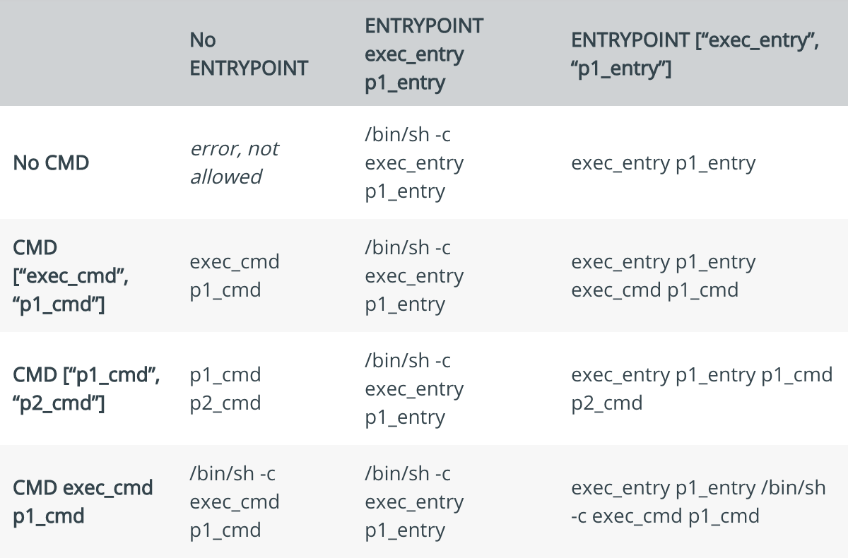
如果我们在Dockerfile种同时写了ENTRYPOINT和CMD，并且CMD是一个完整的指令，那么它们两个会互相覆盖，谁在最后谁生效
如下：
FROM ubuntu ENTRYPOINT ["top", "-b"] CMD ls –al
那么将执行ls -al ,top -b不会执行。
Docker官方使用一张表格来展示了ENTRYPOINT 和CMD不同组合的执行情况

Slide 24
ONBUILD
语法：
ONBUILD [INSTRUCTION]
这个命令只对当前镜像的子镜像生效。
比如当前镜像为A，在Dockerfile种添加：
ONBUILD RUN ls -al这个 ls -al 命令不会在A镜像构建或启动的时候执行
此时有一个镜像B是基于A镜像构建的，那么这个ls -al 命令会在B镜像构建的时候被执行。
STOPSIGNAL
命令是的作用是当容器推出时给系统发送什么样的指令
语法：
STOPSIGNAL signalSTOPSIGNAL

Slide 25
HEALTHCHECK
容器健康状况检查命令
语法有两种：
HEALTHCHECK [OPTIONS] CMD command HEALTHCHECK NONE
第一个的功能是在容器内部运行一个命令来检查容器的健康状况
第二个的功能是在基础镜像中取消健康检查命令
[OPTIONS]的选项支持以下三中选项：
--interval=DURATION 两次检查默认的时间间隔,默认为30秒
--timeout=DURATION 健康检查命令运行超时时长，默认30秒
--retries=N 当连续失败指定次数后，则容器被认为是不健康的，状态为unhealthy，默认次数是3
注意：HEALTHCHECK命令只能出现一次，如果出现了多次，只有最后一个生效。
CMD后边的命令的返回值决定了本次健康检查是否成功，具体的返回值如下：
0: success - 表示容器是健康的
1: unhealthy - 表示容器已经不能工作了
2: reserved - 保留值
例子：
HEALTHCHECK --interval=5m --timeout=3s \ CMD curl -f http://localhost/ || exit 1
健康检查命令是：curl -f http://localhost/ || exit 1
两次检查的间隔时间是5秒
命令超时时间为3秒

Slide 26
2.构建进行
docker build –t
docker search centos
docker pull centos
docker images
docker run -t -i centos /bin/bash
docker ps
docker rm
docker rmi

Slide 27
提取构建压缩镜像
1.创建容器
2.从容器中提取应用执行文件
3.编写Dockerfile
4.使用提取的文件构建镜像
Notes:
docker run -ti -d -name nginx lbbniu/nginx
docker cp nginx1:/rootfs.tar.gz .
FROM scratch
MAINTAINER lbbniu <lbbniu@qq.com>
ADD rootfs.tar.gz
/WORKDIR /data
EXPOSE 80 443
ENTRYPOINT ["/sbin/nginx"]
CMD ["-g" "daemon off;"]
docker build -t lbbniu/nginx:min .

Slide 28
测试压缩镜像是否可用
1.创建容器测试
2.编写应用运行测试

Slide 29
总结
命令
docker run
docker build
docker cp
docker images
docker ps
docker rmi
docker rm
动态库查找
ldd
pmap
重点：
scratch
busybox
Notes:
使用方法：pmap 进程pid
http://cloud.51cto.com/art/201412/462603.htm
Scratch镜像很赞，它简洁、小巧而且快速， 它没有bug、安全漏洞、延缓的代码或技术债务。这是因为它基本上是空的。除了有点儿被Docker添加的metadata (译注：元数据为描述数据的数据)。你可以用以下命令创建这个scratch镜像（官方文档上有描述）：
tar cv --files-from /dev/null | docker import - scratch
BusyBox 是一个集成了一百多个最常用linux命令和工具的软件。BusyBox 包含了一些简单的工具，例如ls、cat和echo等等，还包含了一些更大、更复杂的工具，例grep、find、mount以及telnet。有些人将 BusyBox 称为 Linux 工具里的瑞士军刀。简单的说BusyBox就好像是个大工具箱，它集成压缩了 Linux 的许多工具和命令，也包含了 Android 系统的自带的shell。

Slide 30
PHP7 Docker镜像简介
主要扩展：
Memcached
Redis
Yaf
Yar
Yac
Yaconf
Swoole
Mongodb
Xdebug
Phalcon
Opache
命令工具：
composer
git
dmtx-utilts

Slide 31
谢 谢！
https://github.com/lbbniu/docker

